Slide 1






Sistema Nacional de Monitoramento de Doenças Infectocontagiosas
MonitoraSUS
Copyright © 2020 Universidade Federal de Sergipe - Todos os direitos reservados

Slide 2




Sistema Nacional de Monitoramento de Doenças Infectocontagiosas
MonitoraSUS

Slide 3
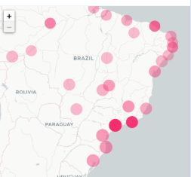
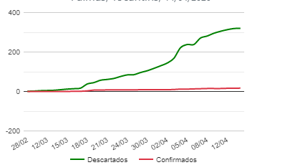
Sistema Nacional de Monitoramento de Doenças Infectocontagiosas
MonitoraSUS

Slide 4

Sistema Nacional de Monitoramento de Doenças Infectocontagiosas
MonitoraSUS
Desenvolvedores:
Orientadores Técnico:
Realização:

